Slide 1
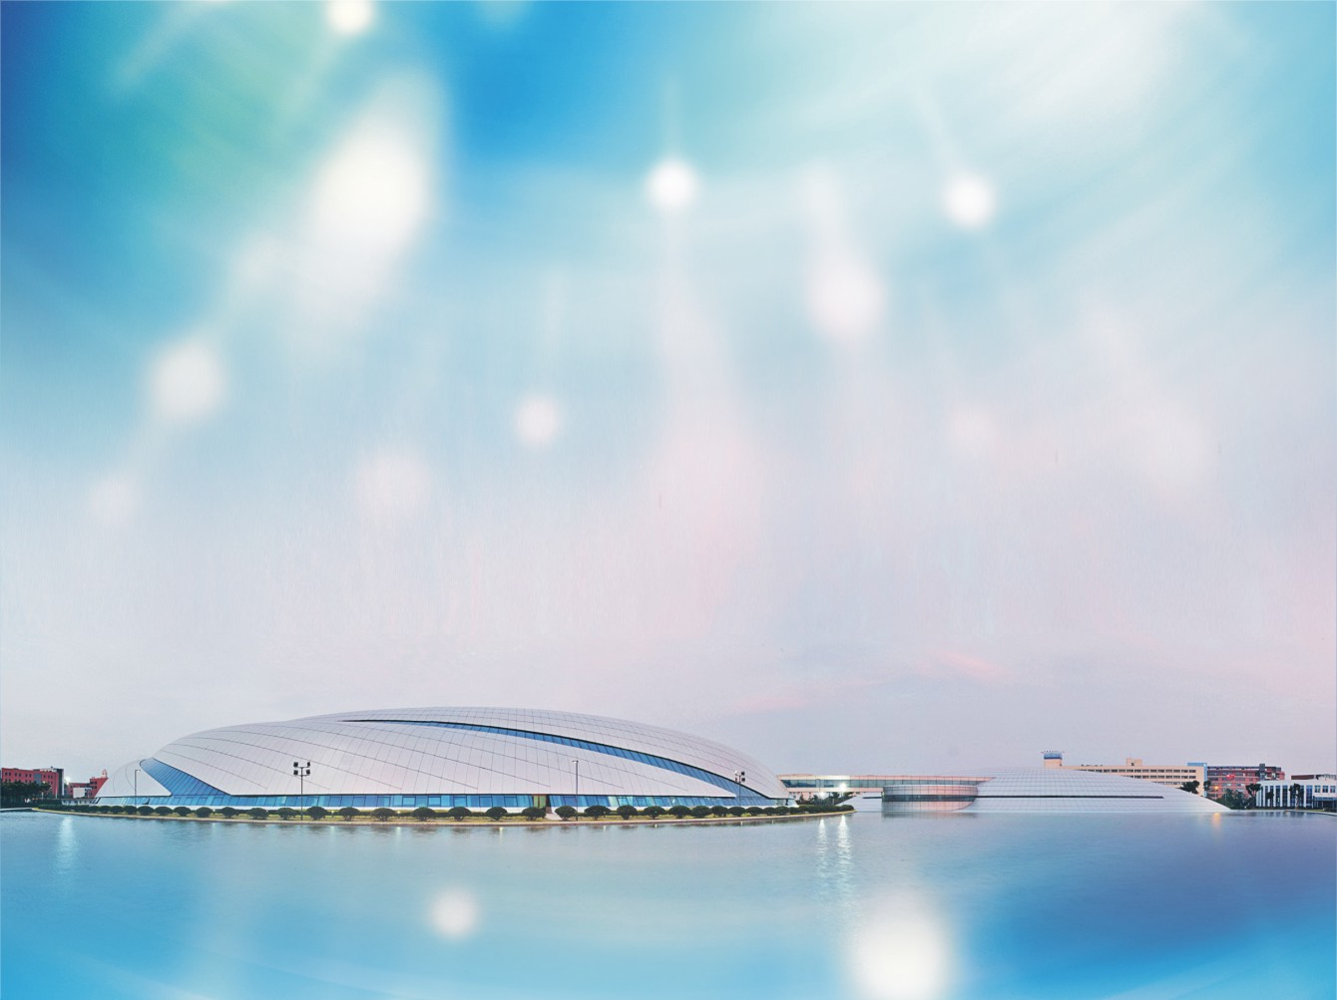
高能粒子加速器辐射屏蔽设计方法和应用
许文贞、徐加强、徐玉海、李哲夫、王光宏、夏晓彬
中国科学院上海应用物理研究所
辐射防护工程组
2016年9月21日

Slide 2
内 容
高能粒子加速器及辐射场介绍
1
主体屏蔽设计方法及应用
2
  2.1 SHIELD11和屏蔽设计方法介绍
  2.2 SXFEL和SAPT实例应用
迷道屏蔽设计方法及应用
3
  3.1 屏蔽设计方法介绍
  3.2 SXFEL和SAPT实例应用
总结
4

Slide 3
国内高能粒子加速器整体发展情况
早期
1950~1960
三大加速器建设期
1980~1990
大规模建设期
自1999
下一代
建设或规划
第1台质子静电加速器
第1台电子直线加速器
苏联引进
北京质子同步加速器
兰州重离子加速器
合肥同步辐射光源
上海光源
中国散裂中子源
BEPC-II
NSRL-II
自由电子激光(第四代光源)
ADS
强流重离子加速器
环形Higgs工厂
加速器中微子束
。。。
基础
研究
工业
能源
高能物理
核物理
医学
治疗
质子治疗

Slide 4
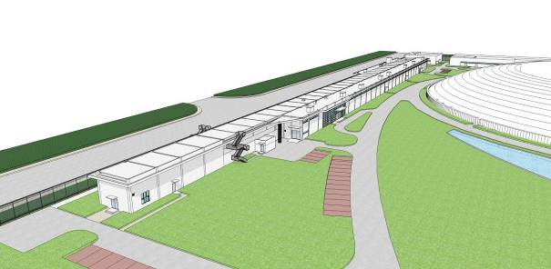
软X射线自由电子激光试验装置(SXFEL)
Soft X-ray Free Electron Laser Test Facility
上海光源
第四代光源：SXFEL
注入器 | 能量(MeV) | 134
 | 重复频率(Hz) | 10
 | 束团电荷量(nC) | 0.5
直 线 段 | 能量(GeV) | 0.84
 | 能散(%, rms) | ≤0.15
 | 束团长度(ps, FWHM) | ≤1.0
波荡器 | 波长(nm) | 8.8
 | 峰值功率(MW) | ≥100
 | 脉冲长度(fs) | 100~200

Slide 5
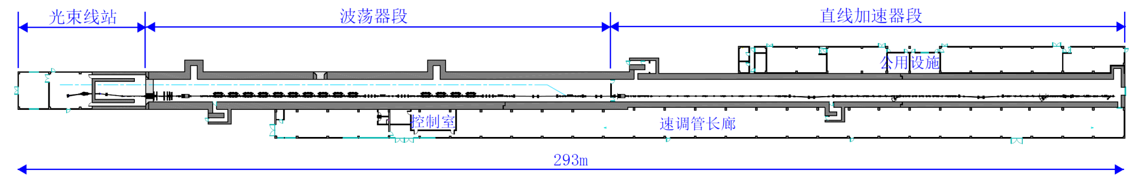
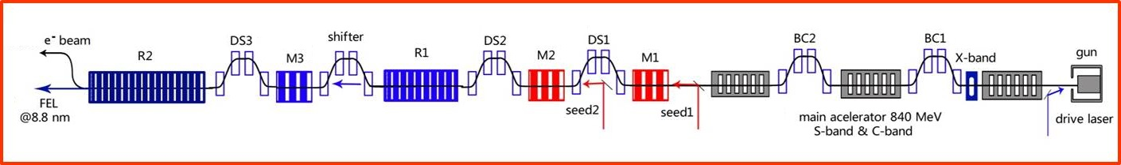
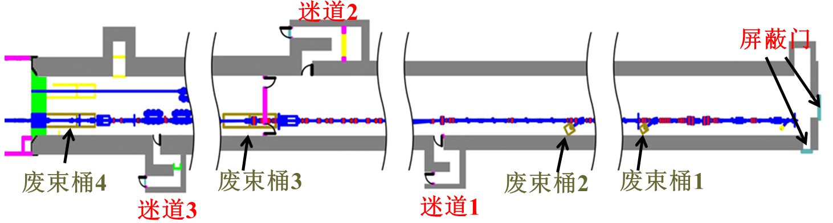
加速器组成及辐射屏蔽系统
波荡器段
直线加速器段
束损假设：LINAC及波荡器段1%，废束桶100%

Slide 6
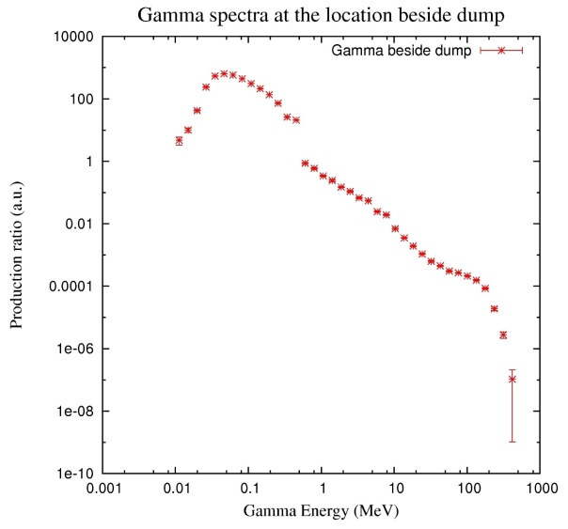
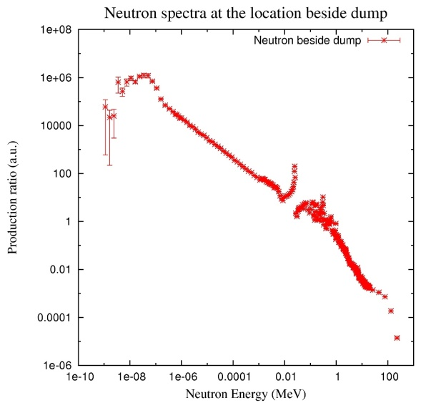
SXFEL辐射场特征
电子加速器隧道内（废束桶附近）辐射场中伽玛和中子能谱情况
巨共振中子：由光核反应产生中子（0.1～20MeV）
高能中子：高能光子引起的强子级联过程（>100MeV）
中能中子：伪氘核反应（20 ~ 100MeV）
直接光子：逃逸出靶的光子（0.1～20MeV）
间接光子：产生于高能中子在靶中慢化过程（>20MeV）

Slide 7
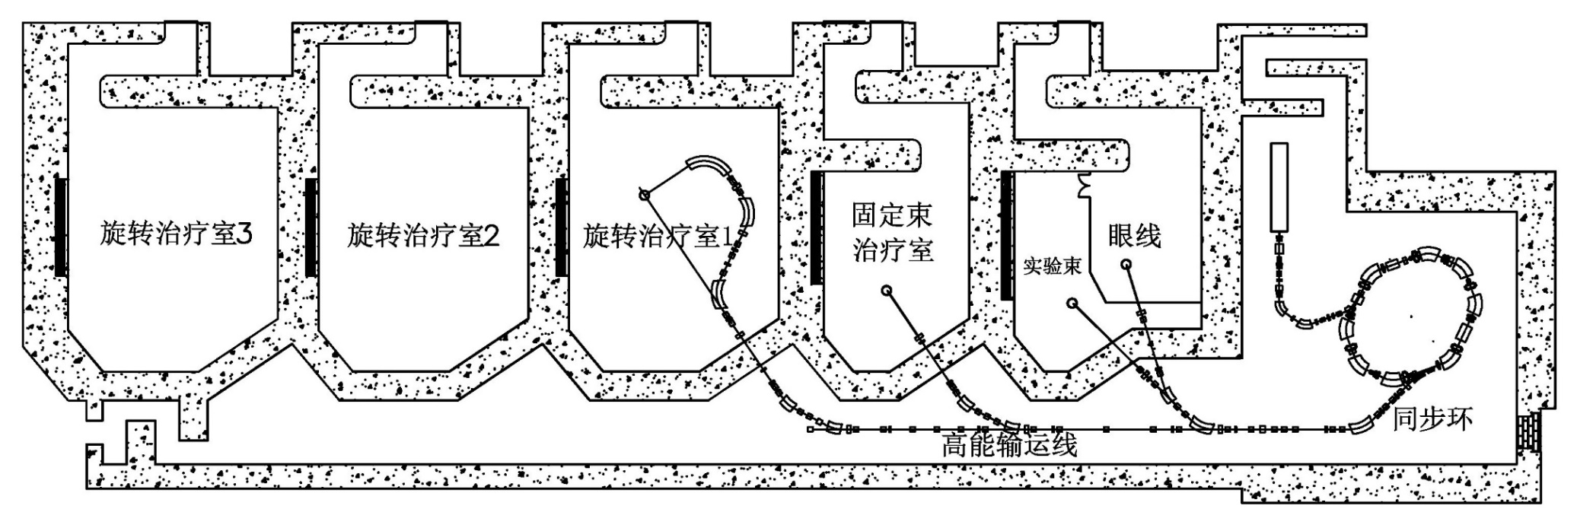
首台国产质子治疗示范装置(SAPT)
Shanghai Advanced Proton Therapy Facility

Slide 8
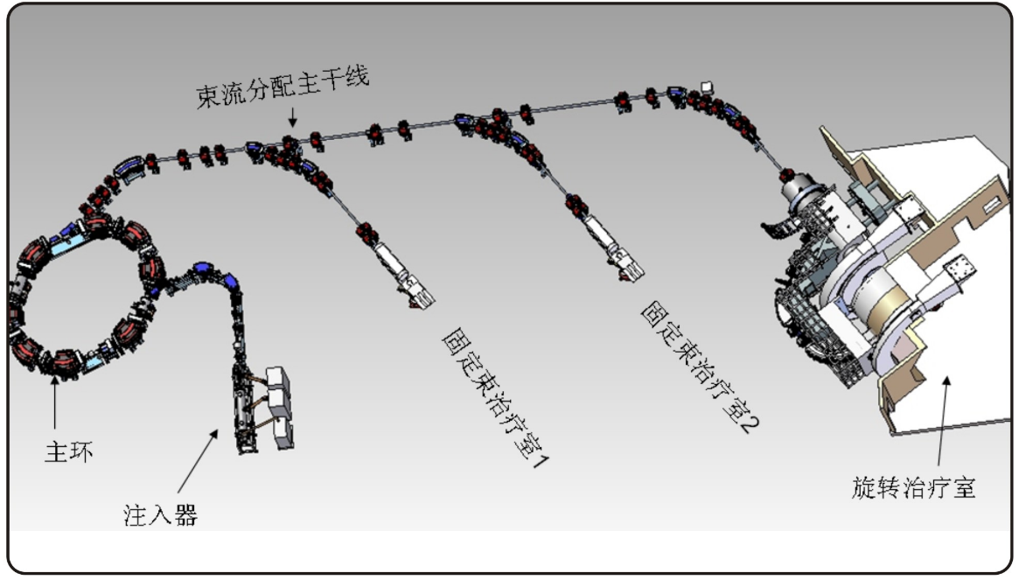
SAPT加速器和治疗系统组成
加速器系统
注入能量：7 MeV
引出能量范围：70~ 250MeV
环周长：24.6m
最大引出电荷12.8nC (8.0×10¹⁰p/spill)
升能时间：0.7秒
重复频率：0.1～0.5Hz
带束工作时间：7小时/天
治疗系统
1个固定束治疗室+1个固定束实验室+ 1个旋转束治疗室
每个治疗室工作负荷各1/3
病人每人每次照射时间2分钟，照射剂量2Gy/分钟
每治疗室带束工作时间：1.2小时/天

Slide 9
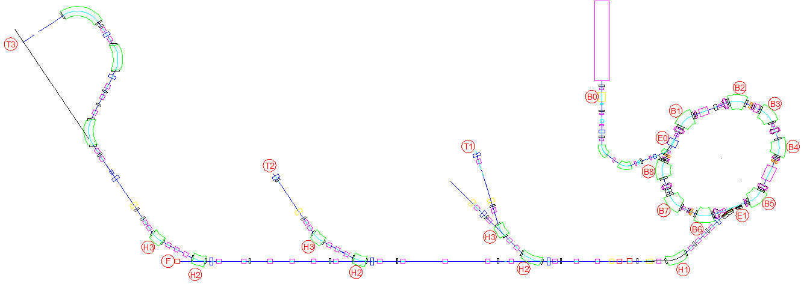
束流损失假设
治疗室
T1 眼部治疗线 | 钽 | 70%
 | 人体组织 | 30%
T2 固定治疗线 | 人体组织 | 100%
T3 旋转治疗线 | 人体组织 | 100%
引出、高能输运线
E1 | 铜 | 10%
H1 | 铁 | 1.5%
H2 | 铁 | 1.5%
H3 | 铁 | 1.5%
注入器、同步环
B0 | 铁 | 20%
E0 | 铜 | 70%
B1~B8 | 铁 | 4.4%/点
不同区域质子能量分配也差别较大

Slide 10
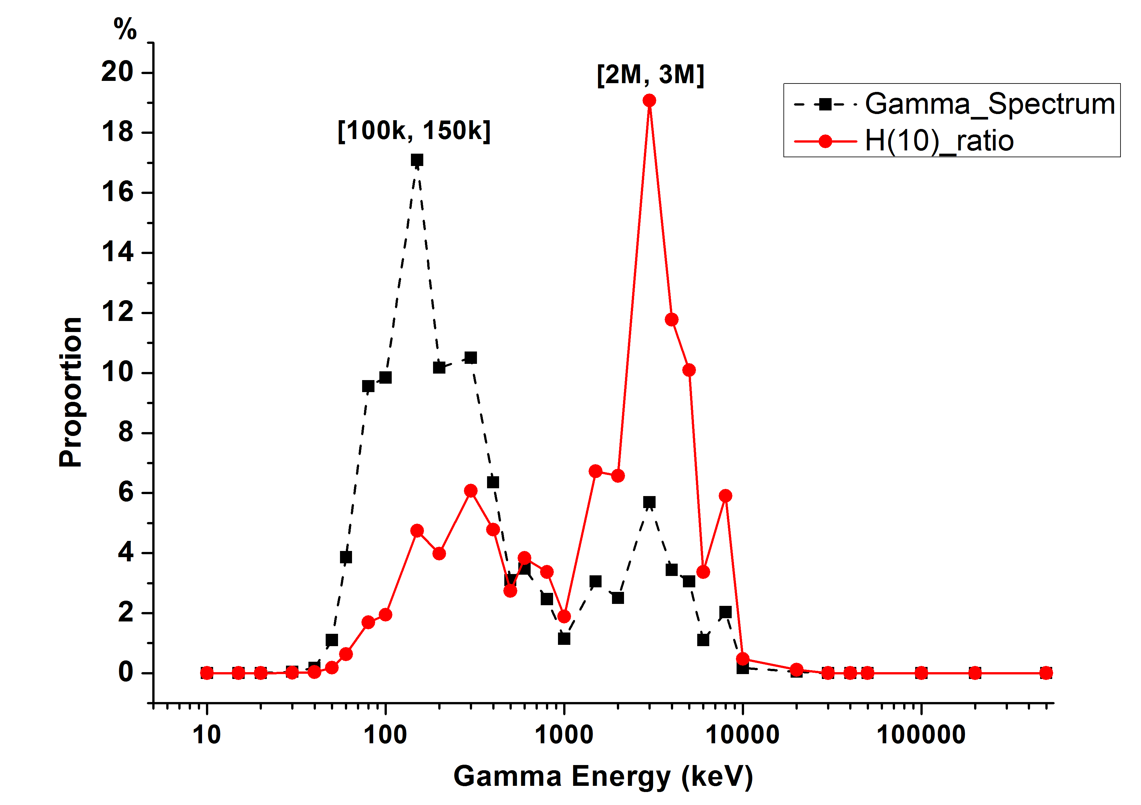
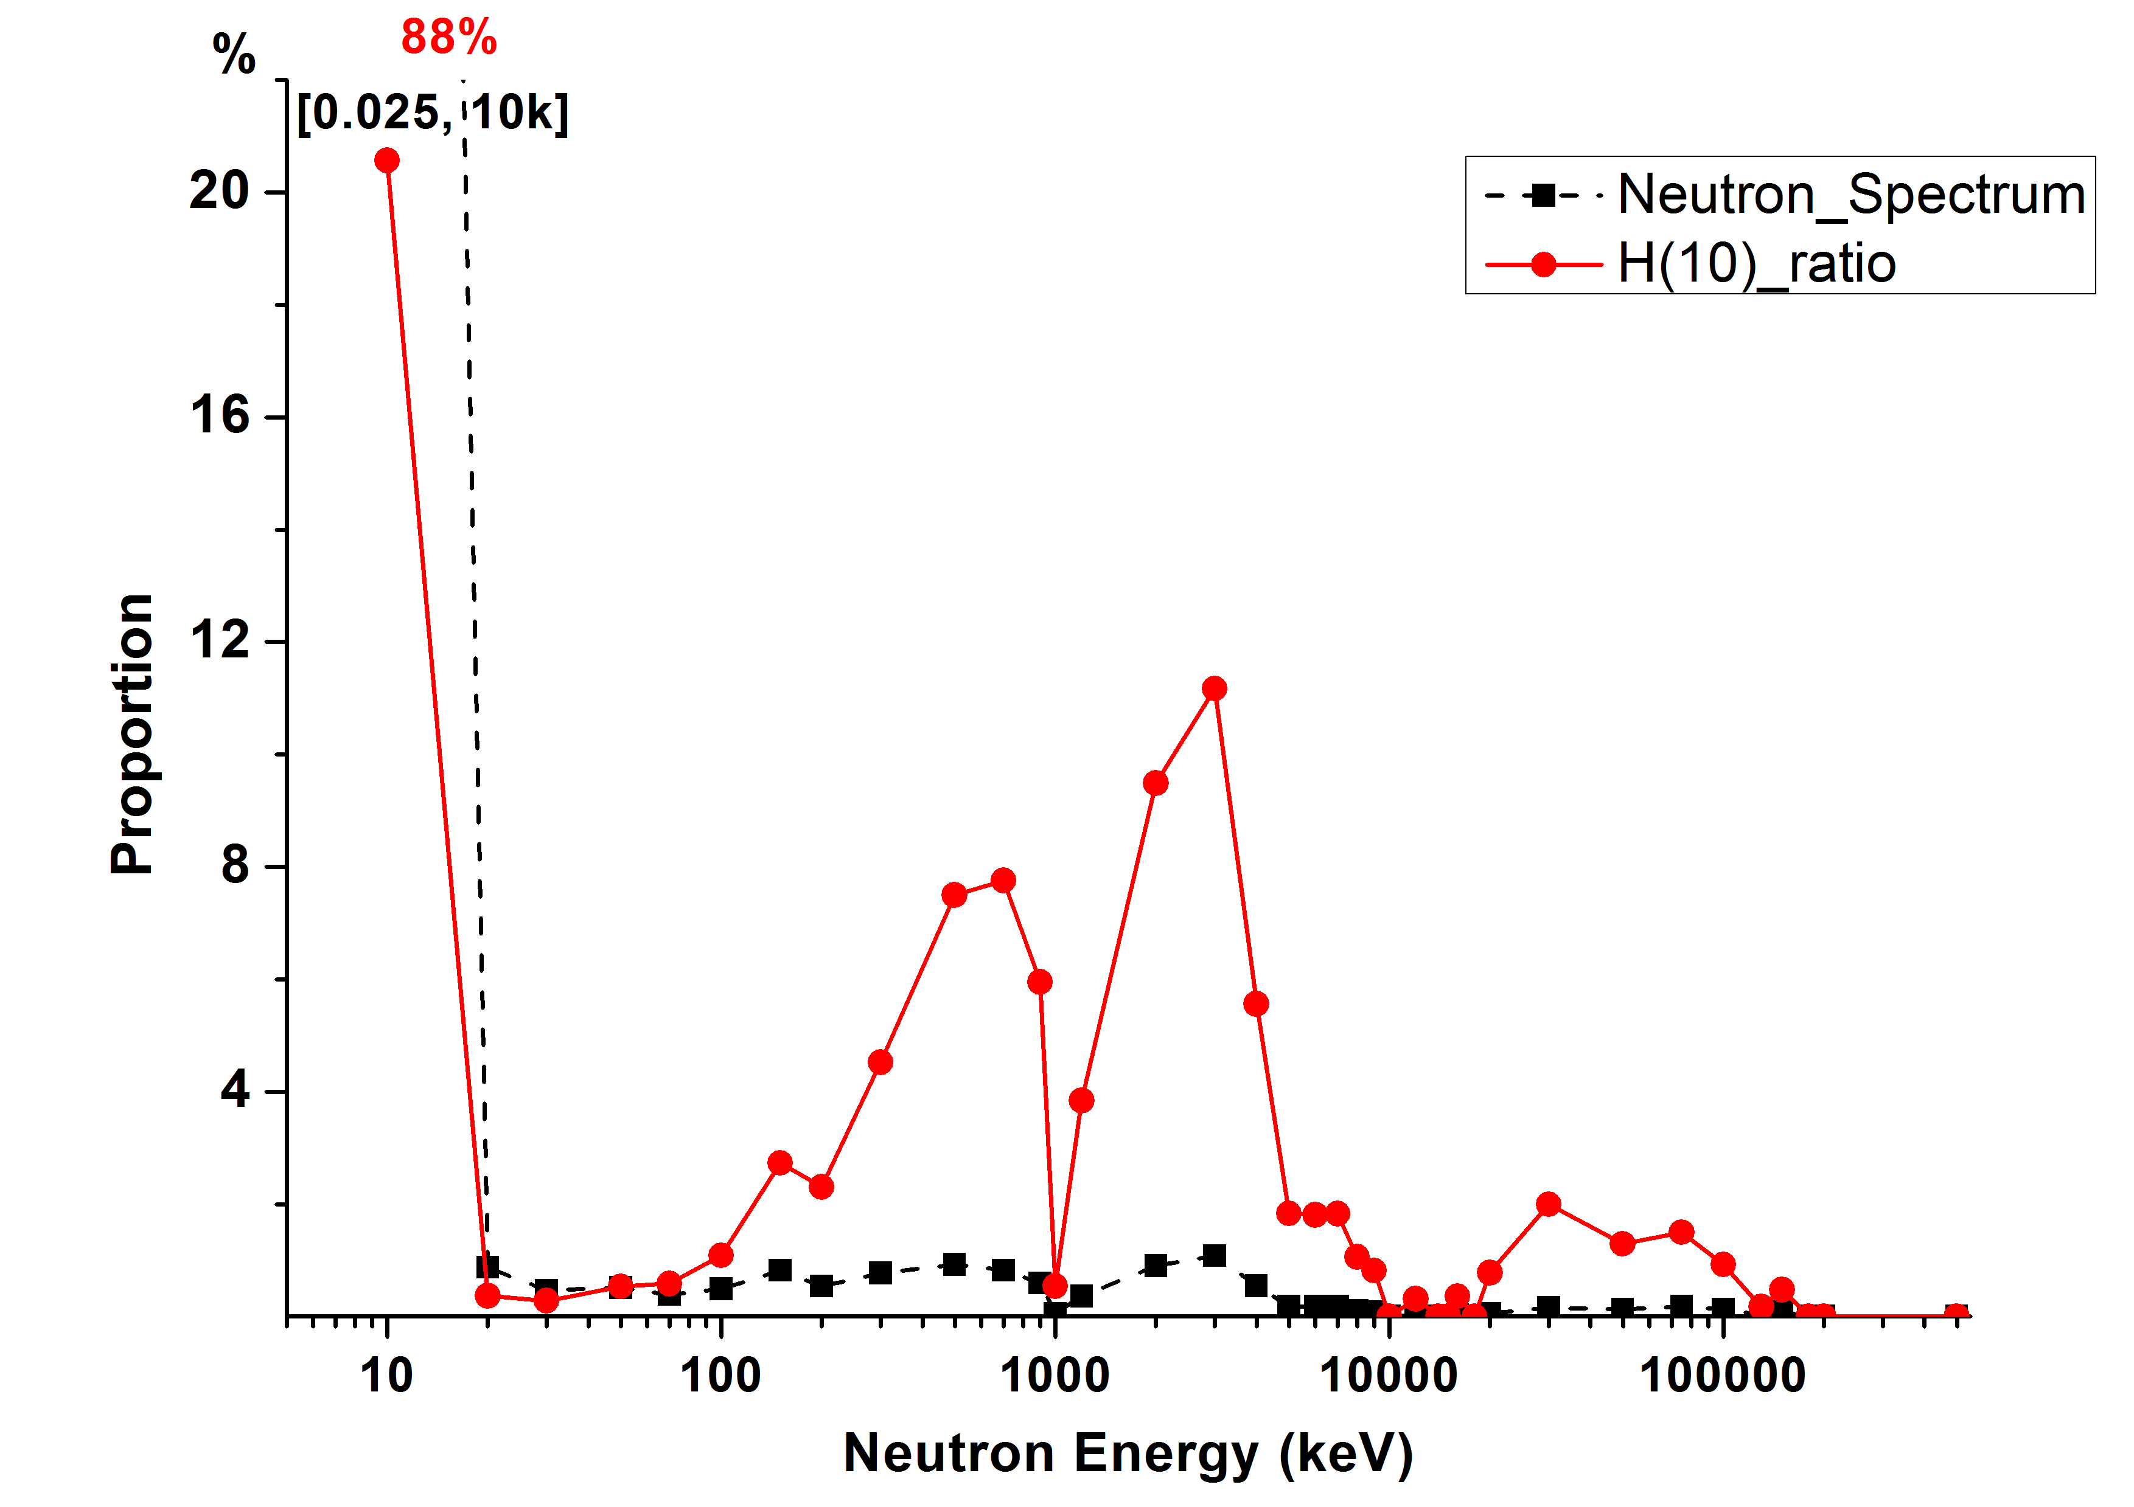
SAPT辐射场特征
治疗仓外伽玛和中子能谱和剂量贡献曲线
屏蔽体外总剂量：中子为主要剂量贡献（95%）
屏蔽体外中子剂量：能量0.1MeV~10MeV为主要剂量贡献（~70%），其主要源项为高能级联中子
屏蔽体外伽玛剂量：能量1MeV~7MeV为主要剂量贡献（~60%），

Slide 11
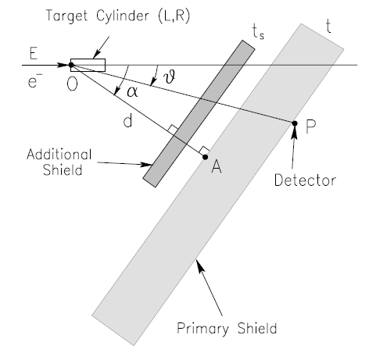

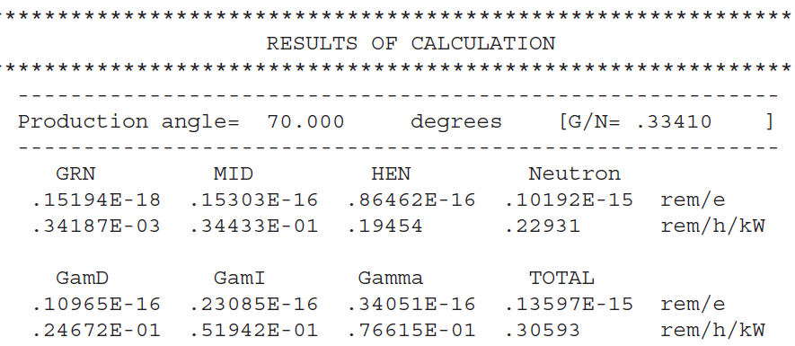
主体屏蔽设计方法
电子加速器
SHIELD11
建立辐射屏蔽模型，确定电子束流、靶体、屏蔽体、探测点之间方位关系
巨共振中子
根据标准靶模型的经验公式计算得到5大射线类型的剂量值
中能中子
·
·
·
·
·
·
根据管理限值要求计算得到优化屏蔽厚度

Slide 12
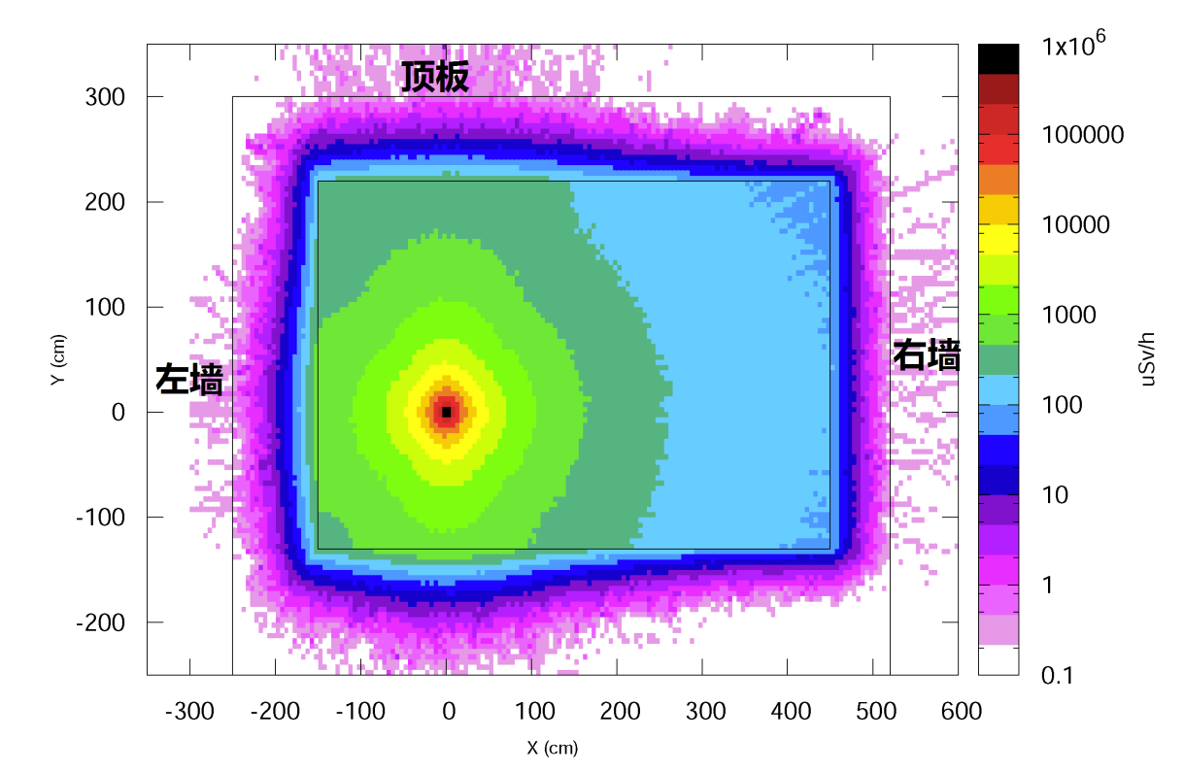
注入器到直线加速段2区域主体屏蔽墙设计
电子能量段 MeV | 平均流强 e/h | 束损率 % | 厚度 m | 到墙面距离 m | 位置 | 解析法结果 μSv/h | Fluka结果 μSv/h
500 | 2.25E+14 | 1.0 | 100 | 1.5 | 左侧墙 | 0.72 | 0.34
 | 2.25E+14 | 1.0 | 70 | 4.5 | 右侧墙 | 0.76 | 0.37
 | 2.25E+14 | 1.0 | 80 | 2.2 | 顶板 | 1.84 | 1.03
* 顶板上居留因子为1/4
解析法结果比Fluka结果更为保守

Slide 13
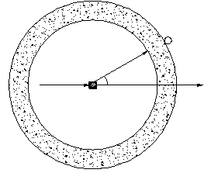
质子加速器
模型+半经验公式结合法
参考点
建立模型，MC模拟计算质子束与靶体相互作用后不同角度的辐射源项
r
入射粒子
Θ
Z-axis
质子
建立模型，MC模拟计算中子在普通混凝土内的衰减系数
质子能量 | 出射角度 | 辐射源项 (Svm²/p) | 衰减长度 (gcm⁻²)
250 MeV | 0－10° | 1.60×10⁻¹⁴ | 108
 | 20－30° | 5.37×10⁻¹⁵ | 103
 | 40－50° | 1.92×10⁻¹⁵ | 92
 | 60－70° | 8.48×10⁻¹⁶ | 80
 | 80－90° | 3.11×10⁻¹⁶ | 72
 | 130－140° | 3.72×10⁻¹⁶ | 58
经验解析方法得到符合设计限值的屏蔽厚度

Slide 14
SAPT同步环主体屏蔽
粒子能量及 时间分配 | 对应参考墙体位置 | 墙体厚度计算值(m) | 推荐厚度 (m) | 解析法剂量率 (μSv/h) | Fluka剂量率 (μSv/h)
质子 5%@250MeV 35%@150MeV 60%@70MeV | 上侧墙 | 2.45 | 2.5 | 0.45 | 0.19
 | 右侧墙 | 2.35 | 2.4 | 0.48 | 0.35
 | 下侧墙 | 2.35 | 2.4 | 4.45 | 1.90
 | 顶板 | 1.30 | 1.3 | 3.64 | 1.30
* 下侧墙外居留因子为0
顶板上居留因子为1/4
解析法结果也比Fluka结果更为保守

Slide 15
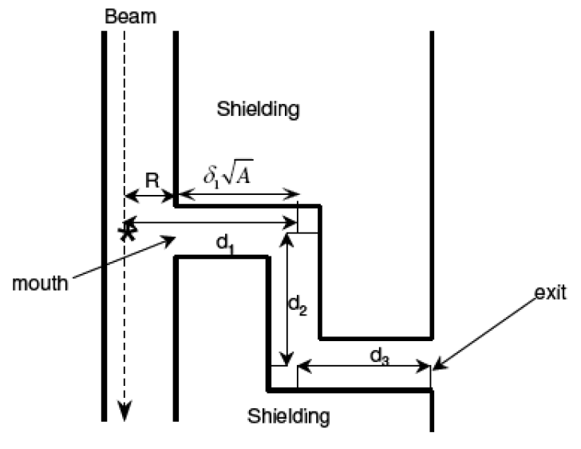
迷道设计方法
电子&质子加速器
模型+半经验公式结合法
散射源点处剂量当量率H₀的MC模拟计算
建立模型，采用经验公式计算迷道内散射剂量的衰减
计算得到符合设计限值的屏蔽厚度，并采用MC软件模拟验证
中子
伽玛
Notes:
Radiation Shielding at High-Energy Electron and Proton Accelerators

Slide 16
SXFEL波荡器段迷道剂量衰减情况
 | 解析法结果 |  | Fluka计算结果
点位 | 中子 | 伽玛 | 中子 | 伽玛 | 总剂量率
迷宫内口H₀ | 1223 | 1985 | 1223 | 1985 | 3853
第一反射H₁ | 344 | 317 | 340 | 415 | 855
第二反射H₂ | 5.95 | 0.16 | 8.56 | 2.27 | 10.84
第三反射H₃ | 0.17 | 0.01 | 0.51 | 0.33 | 0.84
第四反射H₄ | 1.2E-03 | 2.5E-05 | 1.3E-3 | 4E-4 | 1.7E-3
解析法中剂量在迷道内衰减快，主要原因是未考虑透射部分剂量贡献
电子加速器辐射场中伽玛剂量贡献比重较大，经过迷道剂量衰减后中子剂量贡献比例大
r₀
H₀
r₁
r₂
H₂
H₁
r₃
H₄
r₄
H₃

Slide 17
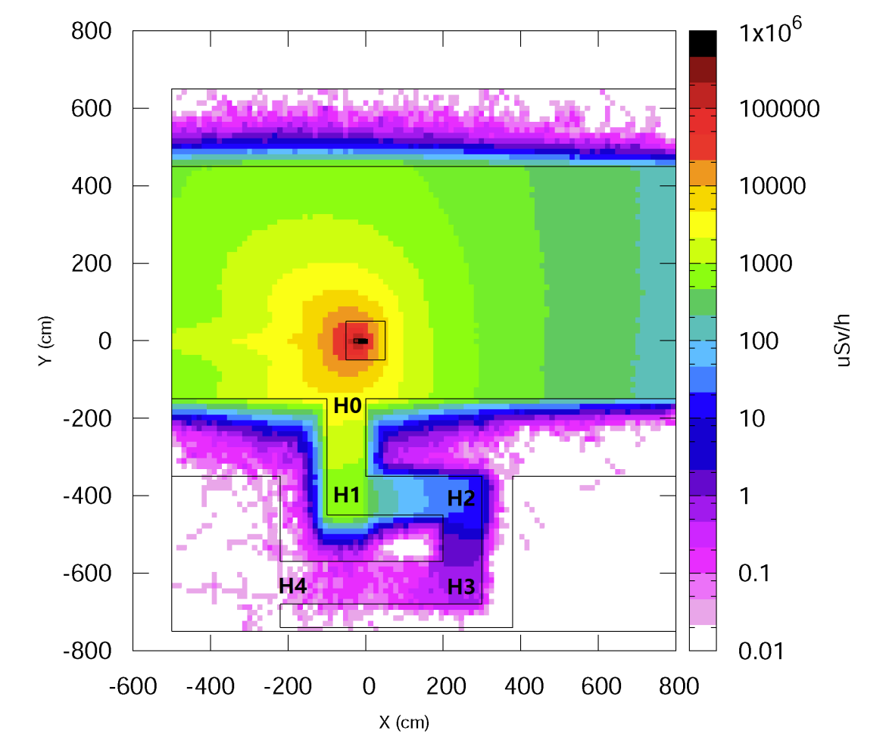
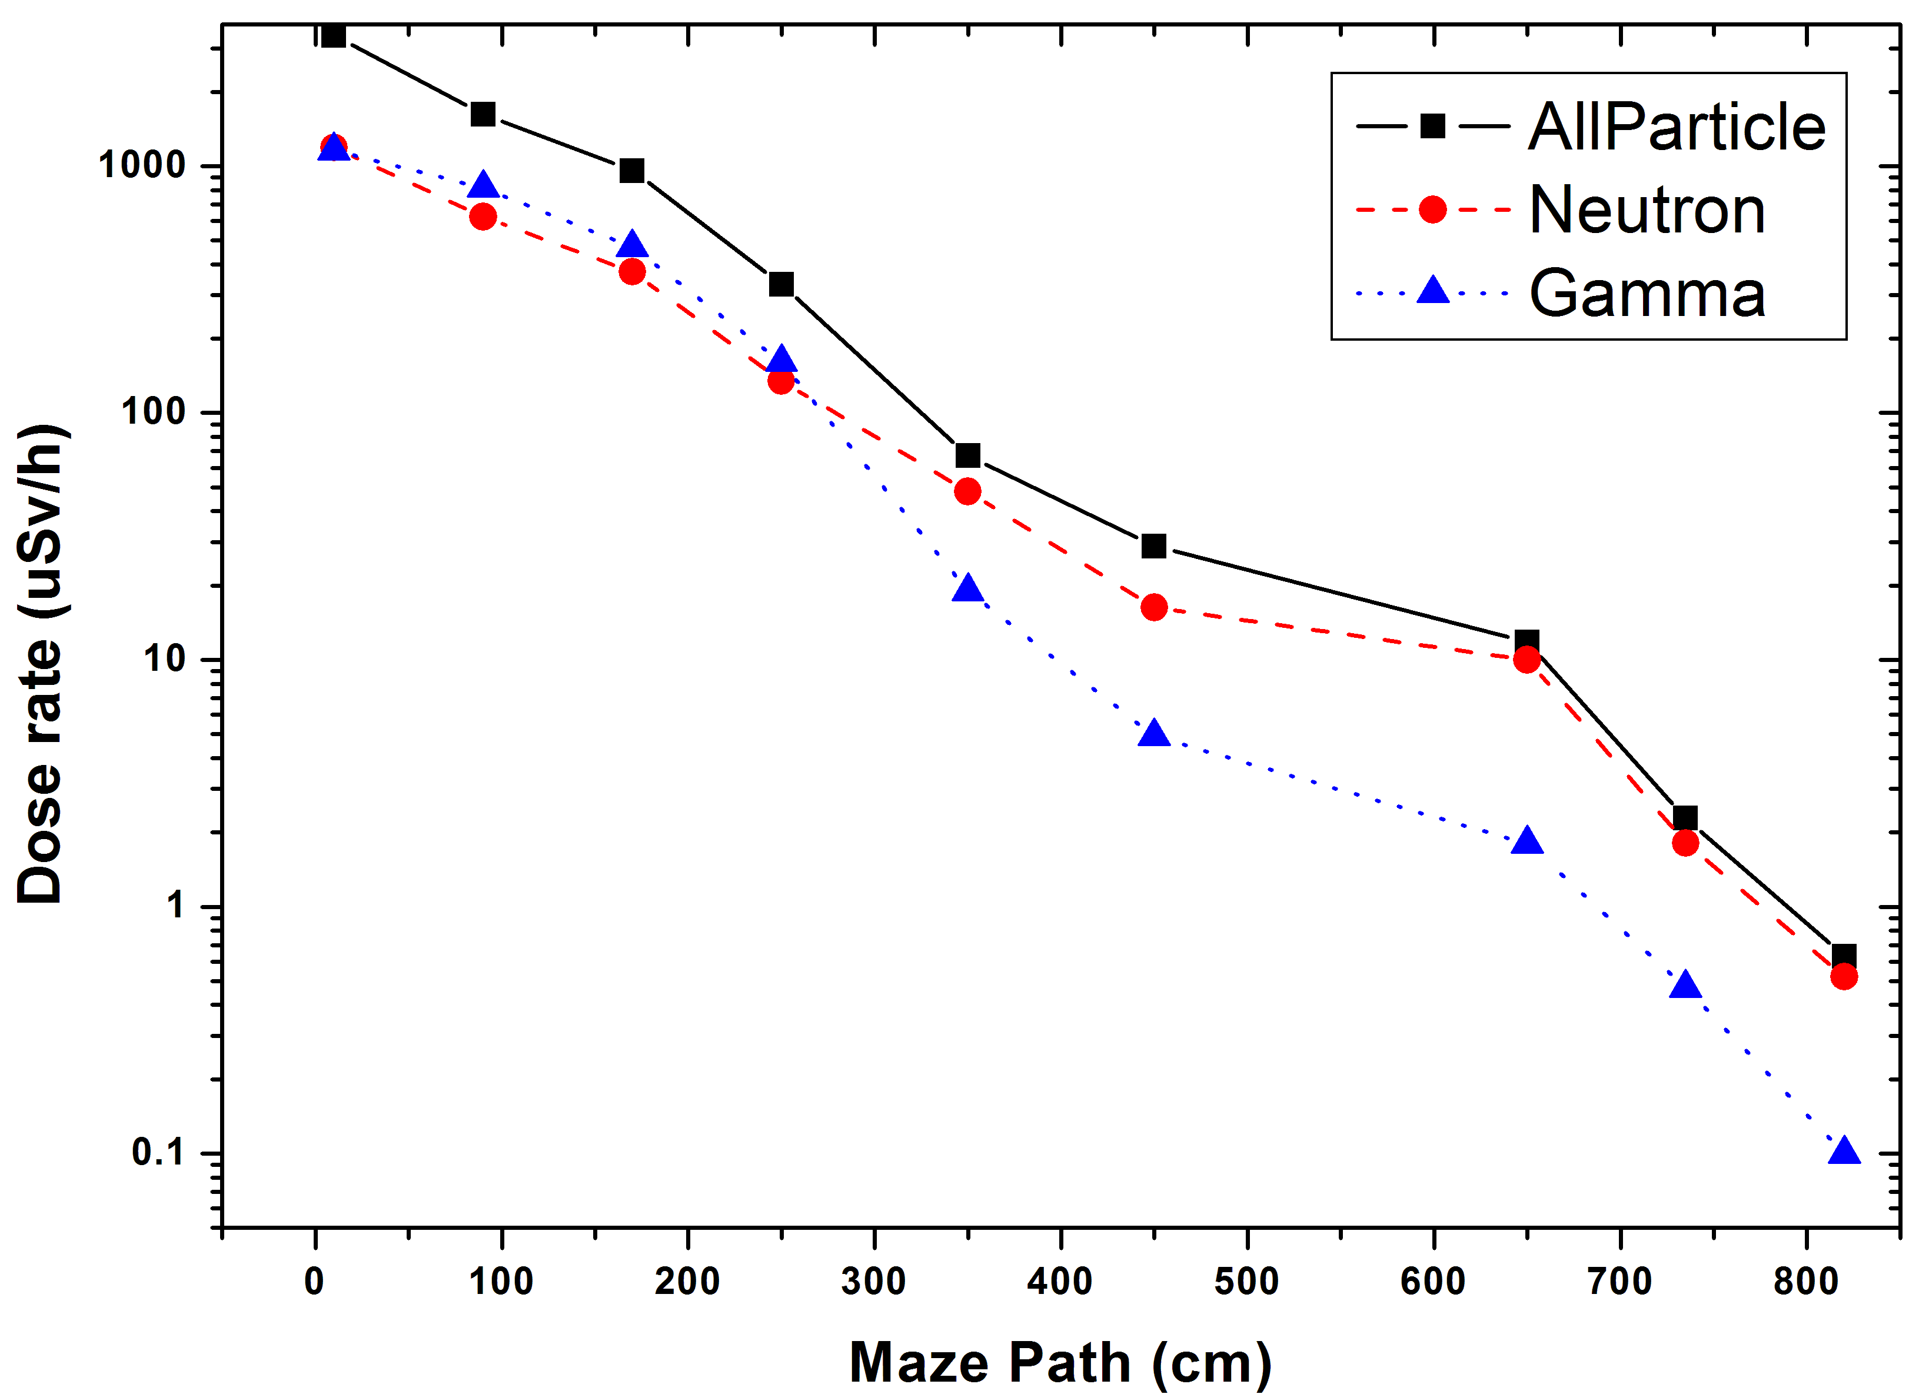
辐射场分布
剂量率随迷道路径衰减曲线(H₀→H₃)
不管是解析法还是Fluka结果都可以明显发现，在迷道内伽玛 比中子衰减速度更快

Slide 18
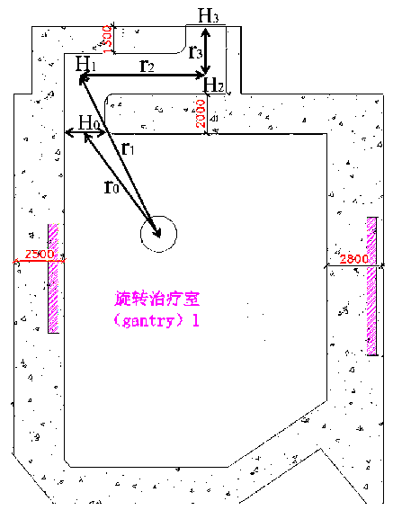
SAPT治疗室迷道剂量衰减情况
中子剂量率 | 迷道口处 | 第一次反射 |  |  | 第二次反射 |  |  | 第三次反射
 | H₀ (μSv/h) | r₀ | r₁ | H₁ (μSv/h) | A₂ | r₂ | H₂ (μSv/h) | A₃ | r₃ | H₃ (μSv/h)
解析法 | 537 | 6.9 | 9.5 | 161 | 5 | 6.0 | 1.90 | 5 | 2.4 | 0.11
Fluka结果 | 537 | — | — | 136 | — | — | 3.21 | — | — | 0.44
解析法中剂量在迷道内衰减快，主要原因是未考虑透射部分剂量贡献

Slide 19
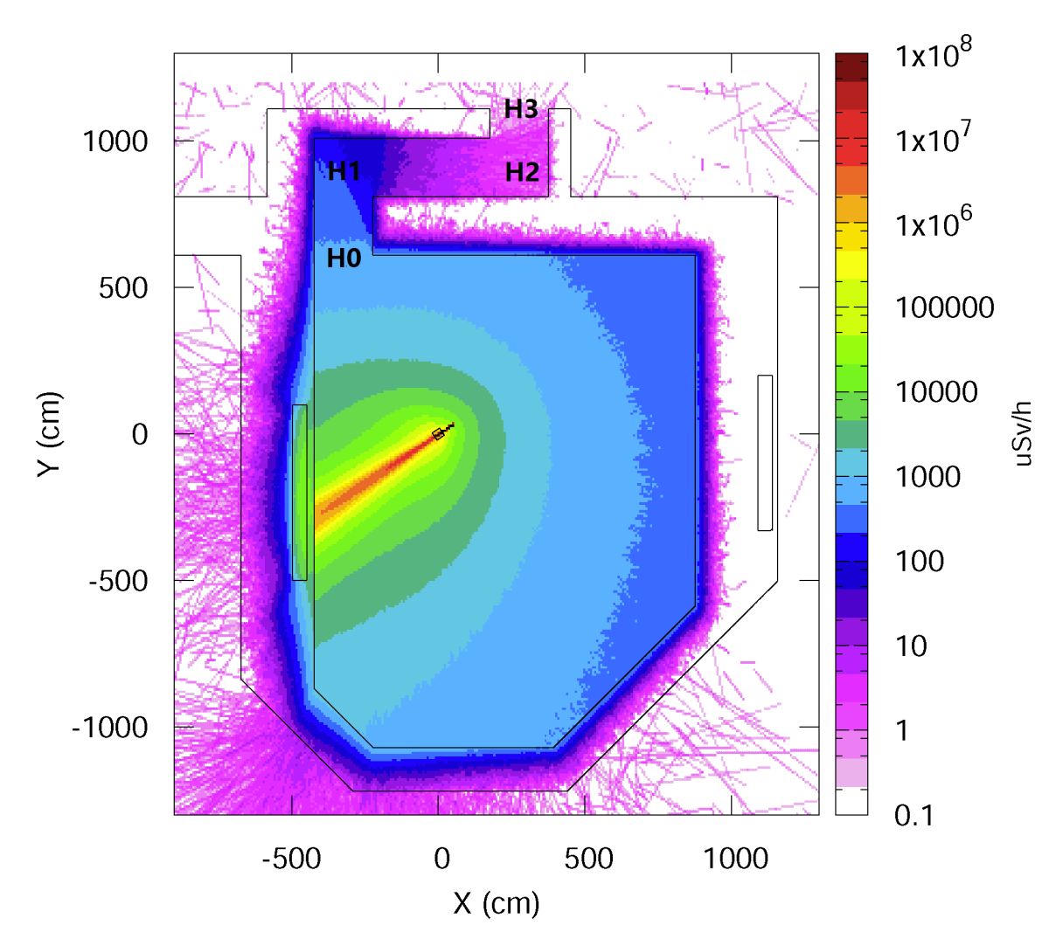
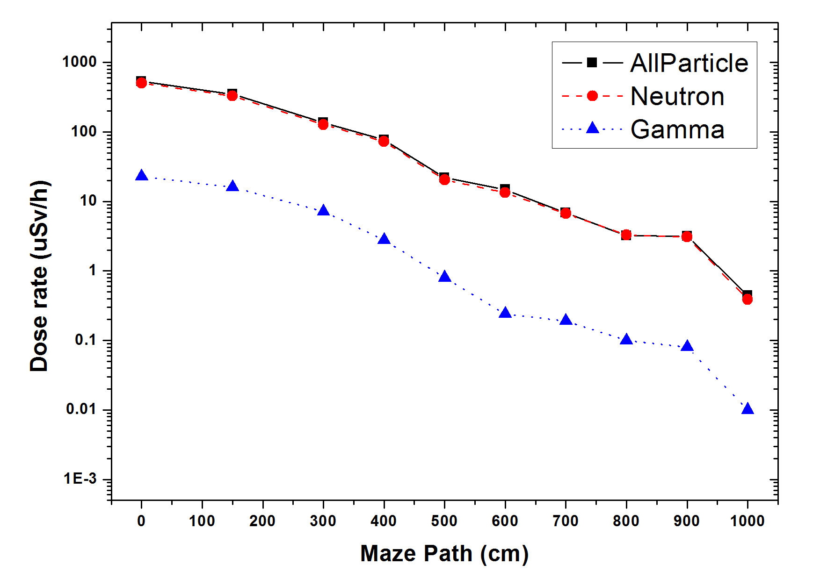
辐射场分布
剂量率随迷道路径衰减曲线(H₀→H₃)
主要贡献为中子，伽玛剂量贡献很小（~5%）
解析法与Fluka模拟方法中第一个弯折的剂量衰减还是有较大差别，实际上需要考虑迷道口与源项之间的方位问题

Slide 20
总结
主体屏蔽设计：利用SHIELD11或解析法得到的屏蔽结果比MC模拟结果更为保守
迷道设计：解析法中剂量衰减比MC模拟方法要快，主要原因是未考虑射线透射部分带来的剂量贡献；解析法中第一弯折的剂量衰减需要实际考虑源项与迷道口之间的方位关系，进而优化其设计方法
SHIELD11或其他解析法可作为一种快捷方便的屏蔽设计方法，但需要利用MC方法来进行比对验证和优化。MC方法对辐射场分布计算和局部屏蔽设计（如废束桶、束流闸等）有较大优势

Slide 21
Thank You！

